Slide 1



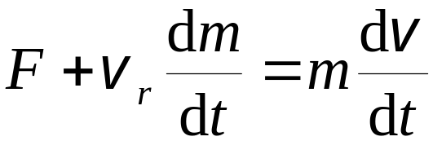
§4.5 变质量动力学简介
设质点在 t 时刻的质量为 m，速度为v，由于外力 F 的作用和质量的并入，到 t +dt 时刻，质点质量变为 m+dm，速度变为 v+dv 。在 dt时间内，质量的增量为 dm，如 dm与 m合并前的速度为 u，根据动量定理有
略去二阶无穷小量
dm 与 m 合并前相对于m 的速度
（密歇尔斯基方程）

Slide 2
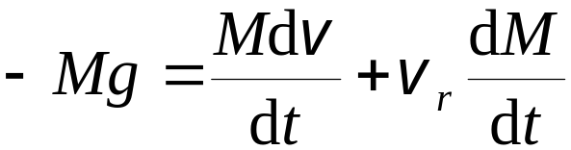
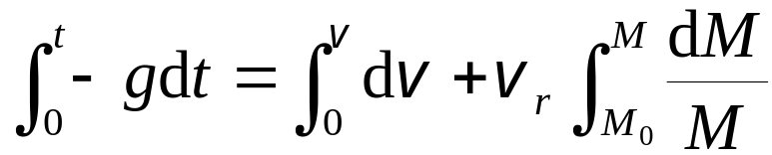
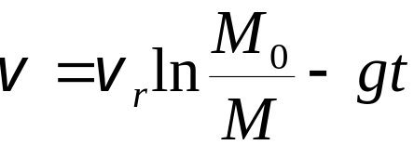
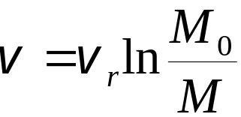
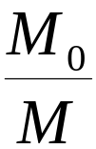



•
变质量动力学的应用 —— 火箭的运动方程
v
t 时刻，
火箭质量为 M，速度为 v
M
当不计空气阻力，只计重力，则
t
（火箭的速度方程）
讨论
(1) 若不考虑重力
火箭的质量比 N
(2) 多级火箭问题

Slide 3
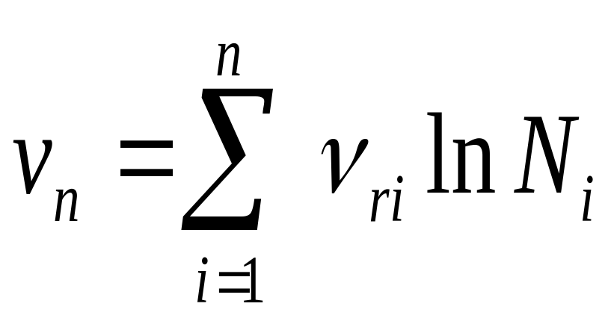
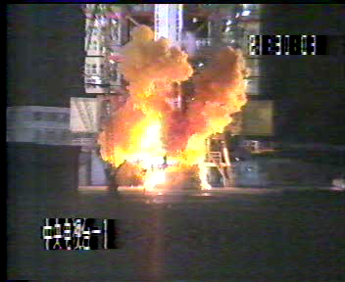
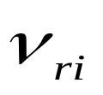
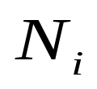
火箭飞行
多级火箭
第i级火箭喷气速率
第i级火箭质量比

Slide 4

人造卫星
多颗卫星组成的全球定位系统（GPS)

